Slide 1
グシャの世界史探究授業 東南アジア②
大陸部①
ドンソン文化、扶南、
チャンパー
東南アジアの大陸部の国家は、
南アジアや東アジアとどんな関係だったのか？

Slide 2
ここ
資料：『詳説世界史研究』山川出版社

Slide 3
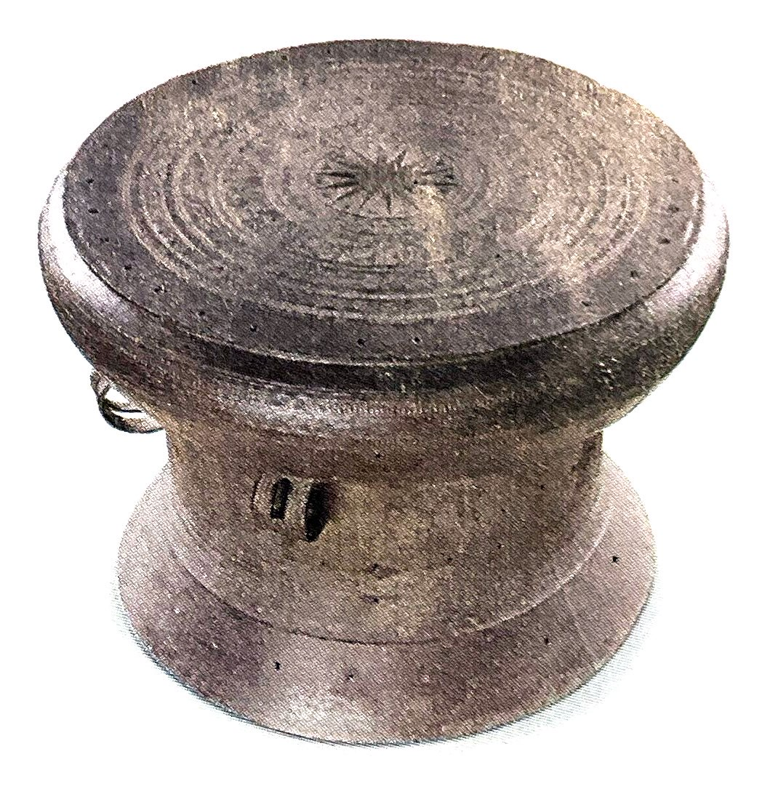
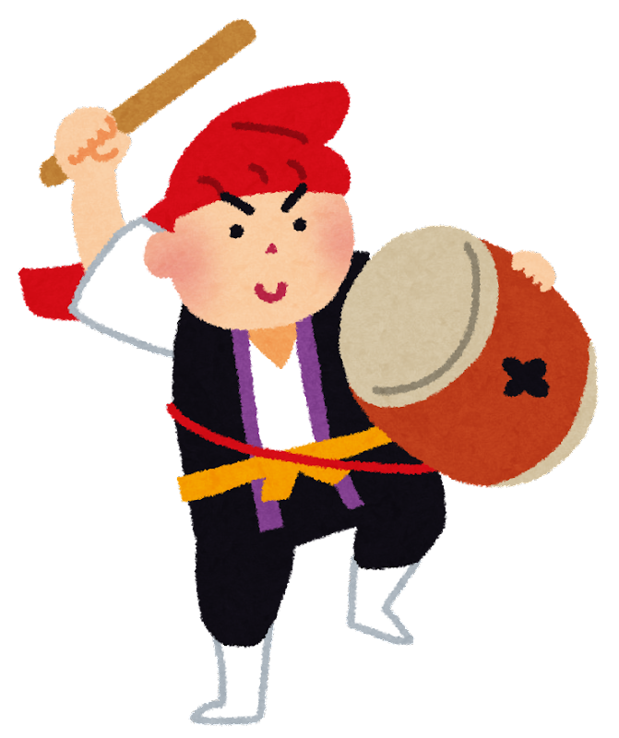
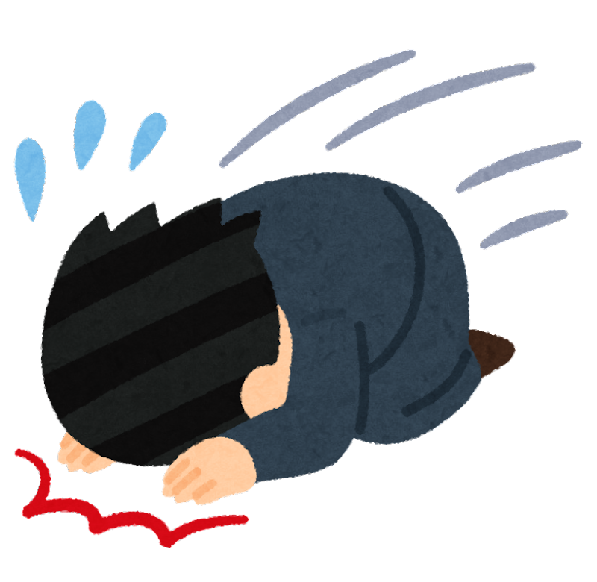
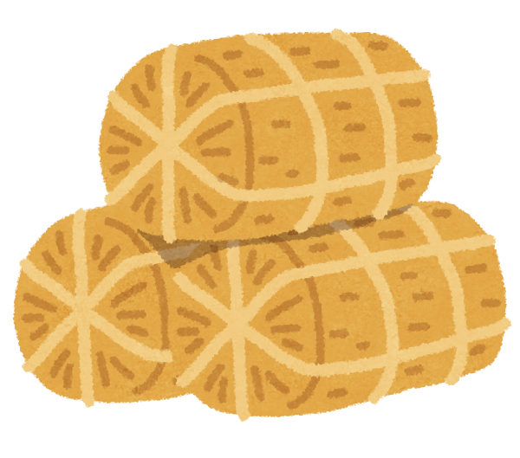
ドンソン文化
水田耕作
銅鼓
権力者が
祭祀などで使用
階級社会を形成
精巧な青銅器で権威付け

Slide 4
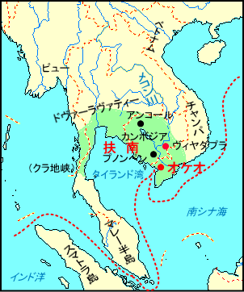
扶南
港町
オケオ

Slide 5
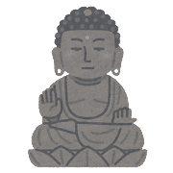
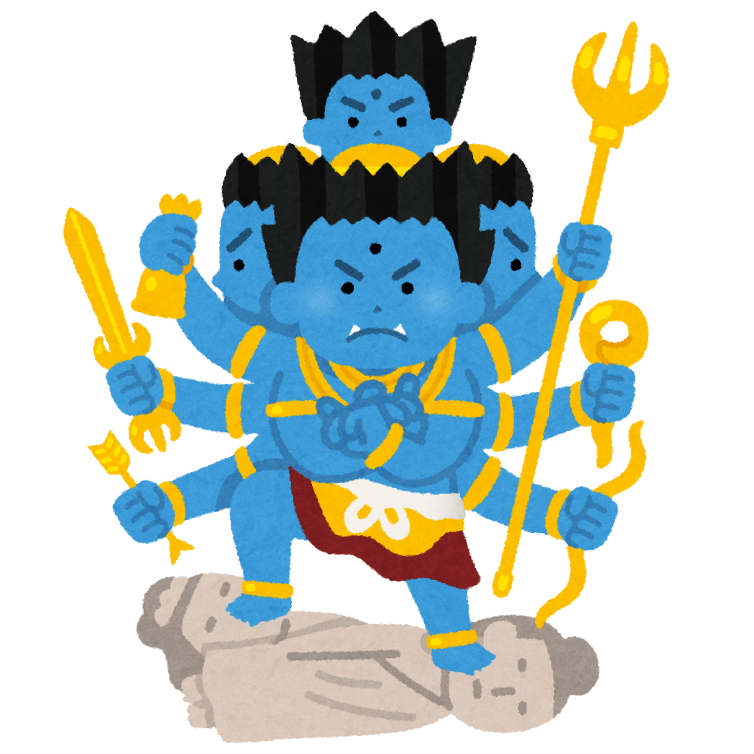
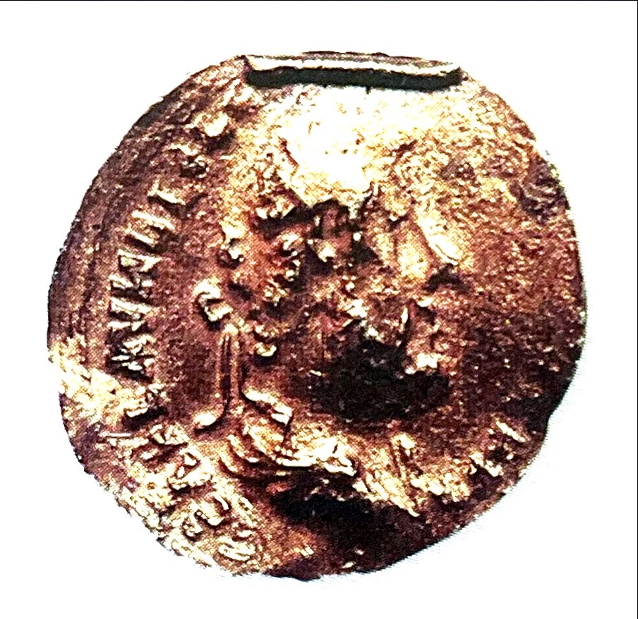
港町オケオ
中国
オケオの出土品
インド
後漢の鏡
仏像、ヒンドゥー教像
航路
ローマ金貨の模倣品
東西交易活発の証

Slide 6
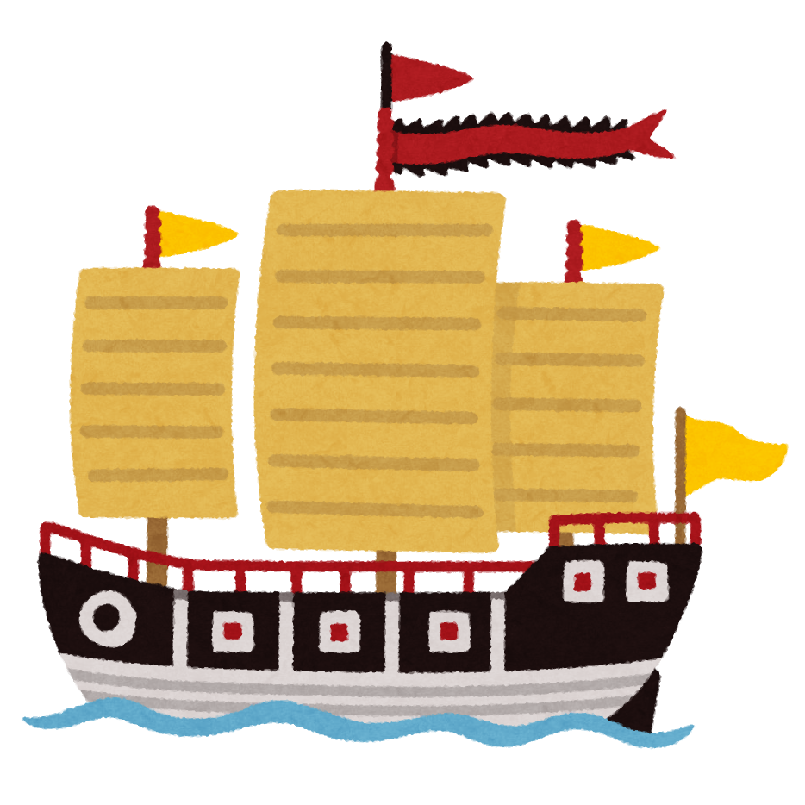
インド
エフタルの侵入でグプタ朝が衰退
東南アジアとの交易が減少
扶南も
衰退・滅亡
中国
魏晋南北朝を隋が統一

Slide 7
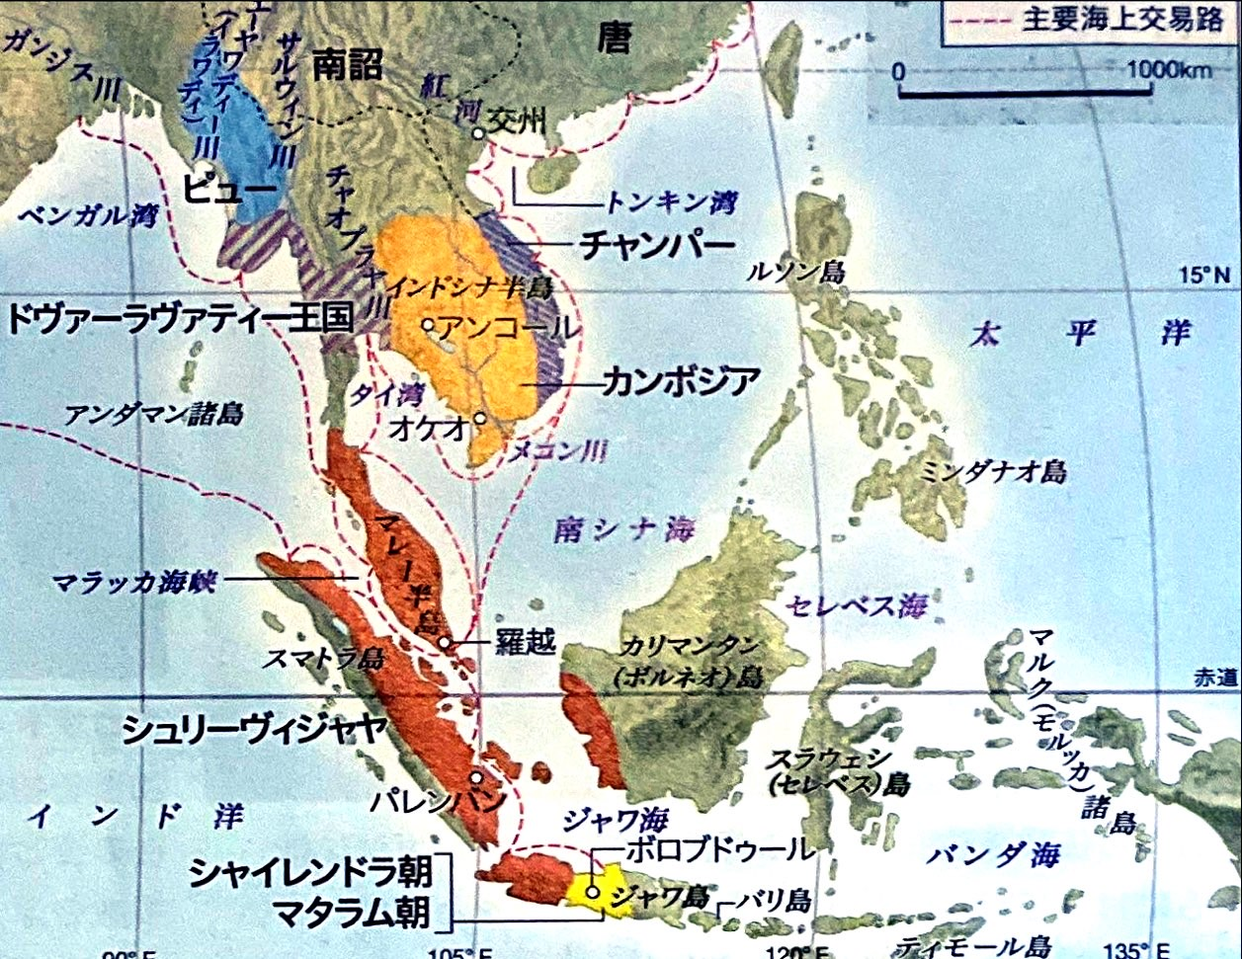
チャンパー
資料：『詳説世界史探究』山川出版社

Slide 8
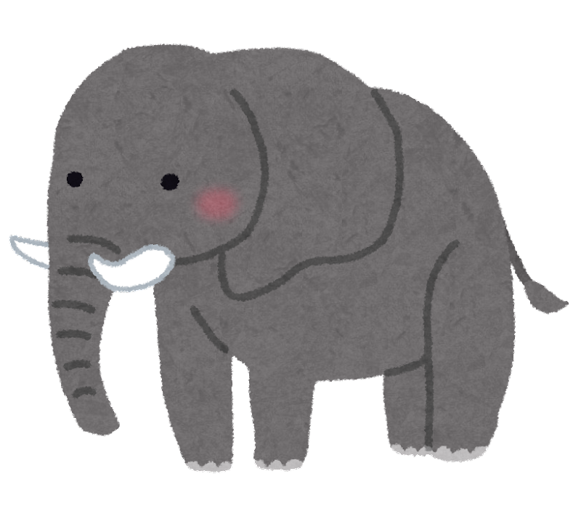
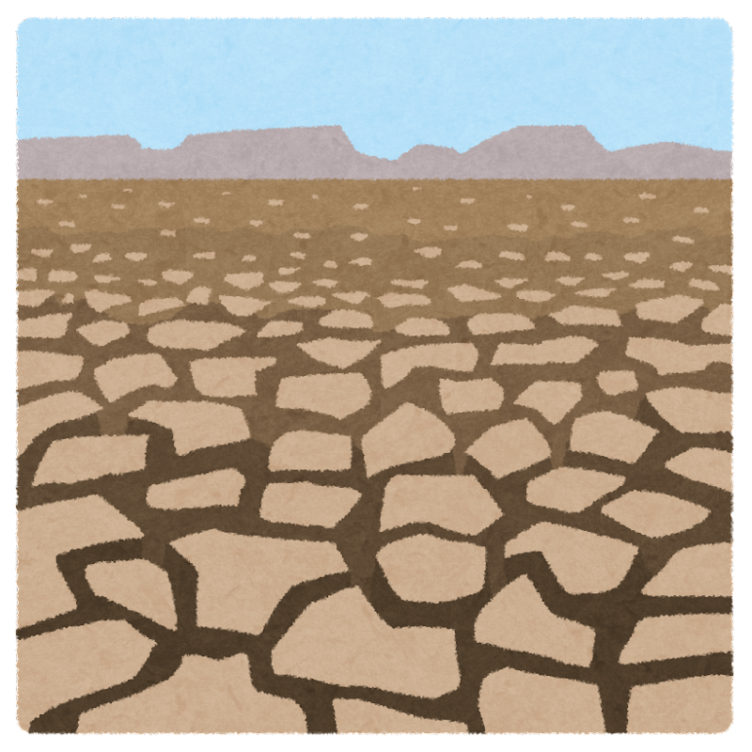
チャンパー
南シナ海の中継貿易
チャンパー米（占城稲）
干ばつ
導入
犀角
象牙
早稲種
中国（宋）
などを輸出
東西交易の拠点
として繁栄
二期作によって
江南の開発に貢献

Slide 9
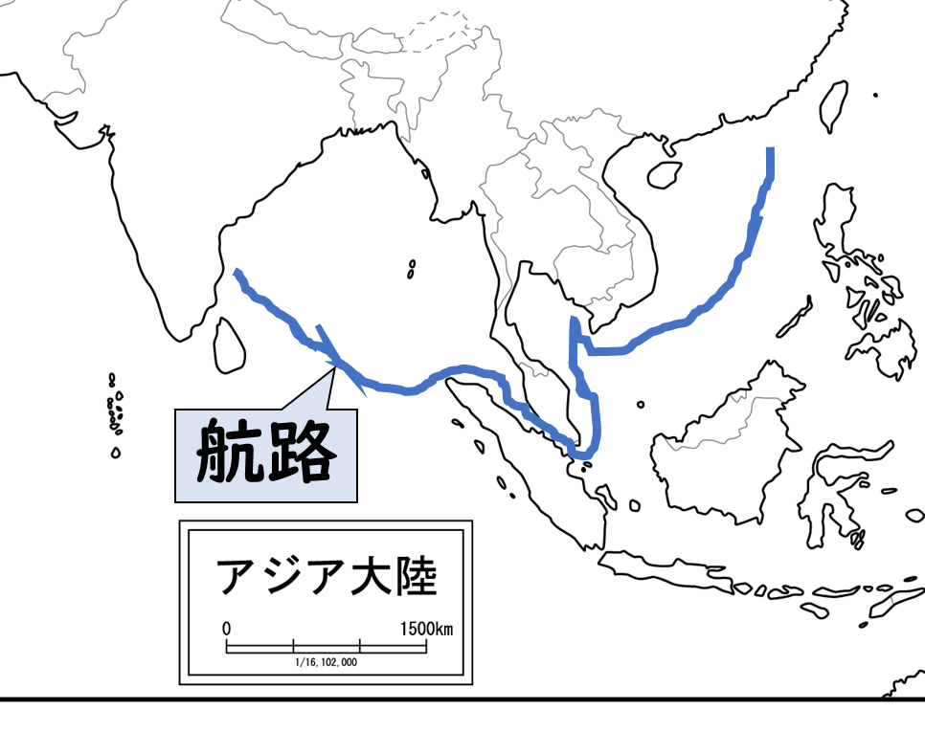
東南アジアの「インド化」
マラッカ海峡
４～５世紀までは中国文化が影響
マラッカ海峡を通る海路が開拓
インド文化の流入
権威の維持・正当化
に利用
仏教
ヒンドゥー教
王
サンスクリット語
インド神話
東南アジアの「インド化」
など

Slide 10
東南アジアの国家形成（大陸部①）
ドンソン文化
前2,000年頃～
・稲作を中心とする階級社会を形成
→ 祭祀で権威付けとして銅鼓などの青銅器の利用
扶南
後1世紀～7世紀
・港市オケオが中心
→ インドや中国の交易品が多数出土
チャンパー
後2世紀～17世紀
・東西交易の中継拠点として繁栄
→ 象牙や犀角、占城米
東南アジアの「インド化」
・4～5世紀にマラッカ海峡の航路開拓でインド文化流入
→ 権威維持・正当化に利用され、インド化

